Slide 1

Starbucks Customer Return Behavior Analysis
☕
Starbucks Customers Return — Data Science Case Study
Business question
“Những nhóm khách hàng nào thường xuyên và ít thường xuyên sử dụng dịch vụ Starbucks?”
Group
Nguyễn Anh Sơn Nguyễn Khắc Tùng

Slide 2
Business Context & Problem
• Starbucks không chỉ bán cà phê, mà còn bán trải nghiệm: không gian, thói quen, membership và lifestyle.
• Hiểu nhóm Frequent/Infrequent giúp đề xuất chiến lược giữ chân khách hàng.
• Retention không thể nhìn bằng một biến đơn lẻ; cần kết hợp tần suất, chi tiêu, membership và profile khách hàng.
Customer behavior
Return frequency
Segmentation
Recommendation

Slide 3
Dataset Overview
Dataset | Rows | Columns | Missing | Duplicates
Raw | 122 | 21 | 2 | 0
Cleaned | 113 | 33 | 0 | 0
Nguồn phân tích chính
Cleaned dataset được dùng làm nguồn chính cho EDA vì đã loại missing values và chuẩn hóa cấu trúc biến.
• Raw dataset: 122 dòng, 21 cột.
• Cleaned dataset: 113 dòng, 33 cột.
• Raw có 2 missing values; cleaned có 0 missing values.
• Không có duplicated rows.

Slide 4
Data Cleaning & Preparation
Raw survey
122 rows
Cleaning
standardize
Encoding
categorical
Label mapping
return group
Analysis-ready
113 rows
• Chuẩn hóa tên cột để dễ phân tích.
• Encode biến phân loại và tách một số câu trả lời nhiều lựa chọn thành nhiều cột.
• Xử lý giá trị không nhất quán như Never, Never buy, NA.
• Loại bỏ một số bản ghi không phù hợp: từ 122 còn 113 dòng.

Slide 5
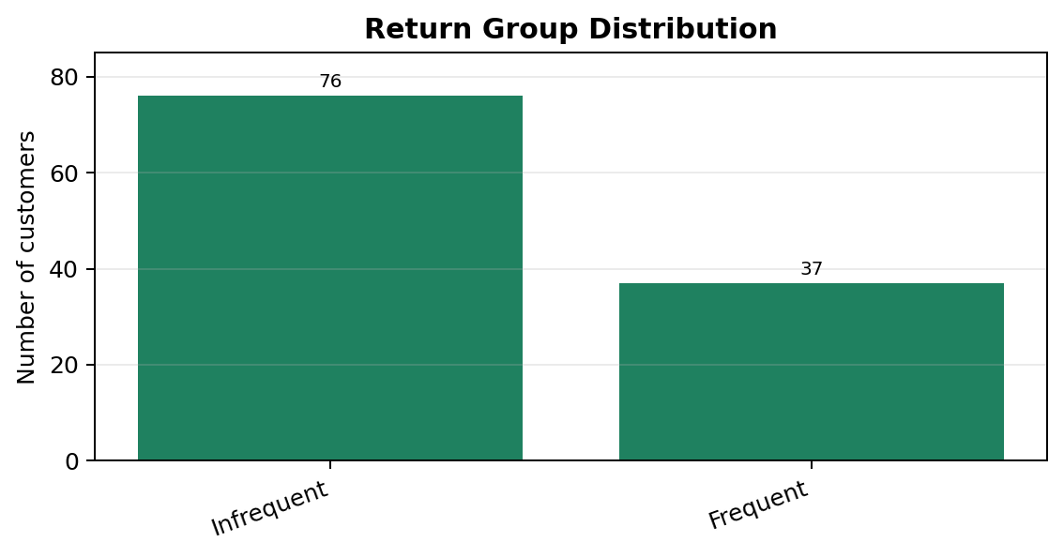
Feature Engineering — Defining Return Group
• Biến gốc: visitNo.
• Daily, Weekly, Monthly → Frequent.
• Rarely → Infrequent.
• Kết quả: Frequent = 37 khách; Infrequent = 76 khách.
• Rarely chiếm 67.3% trong cleaned dataset.
Operational definition
Đây là cách định nghĩa target trong phạm vi bài. Nếu có dữ liệu giao dịch thực tế, threshold nên được kiểm định lại.

Slide 6
Analytical Framework & Research Questions
Q1
Frequent customers khác Infrequent customers ở điểm nào?
Q2
Biến nào có pattern rõ nhất với return_group?
Q3
Có thể phân nhóm khách hàng theo status không?
Q4
Insight nào đủ mạnh để chuyển thành recommendation?
Data
EDA
Segmentation
Recommendation

Slide 7
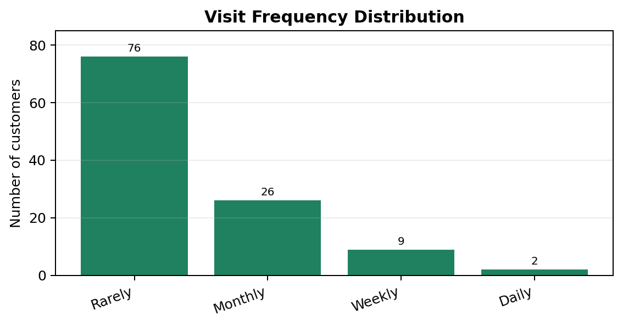
Overall Return Behavior
Frequent customers
37/113 khách Daily: 2 | Weekly: 9 | Monthly: 26
Infrequent customers
76/113 khách Phần lớn khách trong mẫu là Rarely
• Thách thức chính là phần lớn khách chưa quay lại thường xuyên.
• Cần hiểu nhóm Rarely khác gì so với nhóm Frequent để tăng retention.

Slide 8
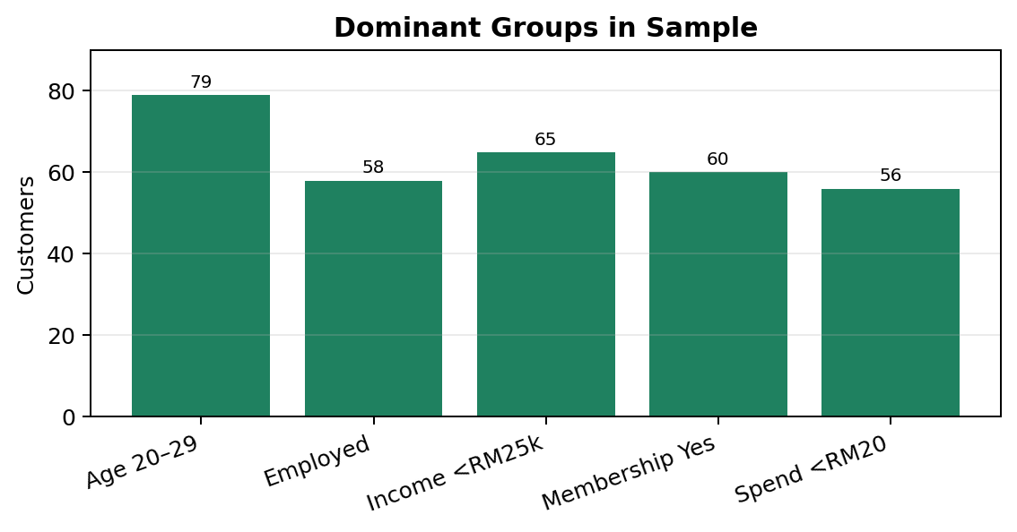
Sample Profile — Who Are the Customers?
Variable | Dominant group | Count | Rate
Age | From 20 to 29 | 79 | 69.9%
Status | Employed | 58 | 51.3%
Income | Less than RM25,000 | 65 | 57.5%
Membership | Yes | 60 | 53.1%
Spend | Less than RM20 | 56 | 49.6%
Context for interpretation
Mẫu khảo sát nghiêng về khách trẻ, thu nhập thấp hơn và có nhiều khách ít quay lại.

Slide 9
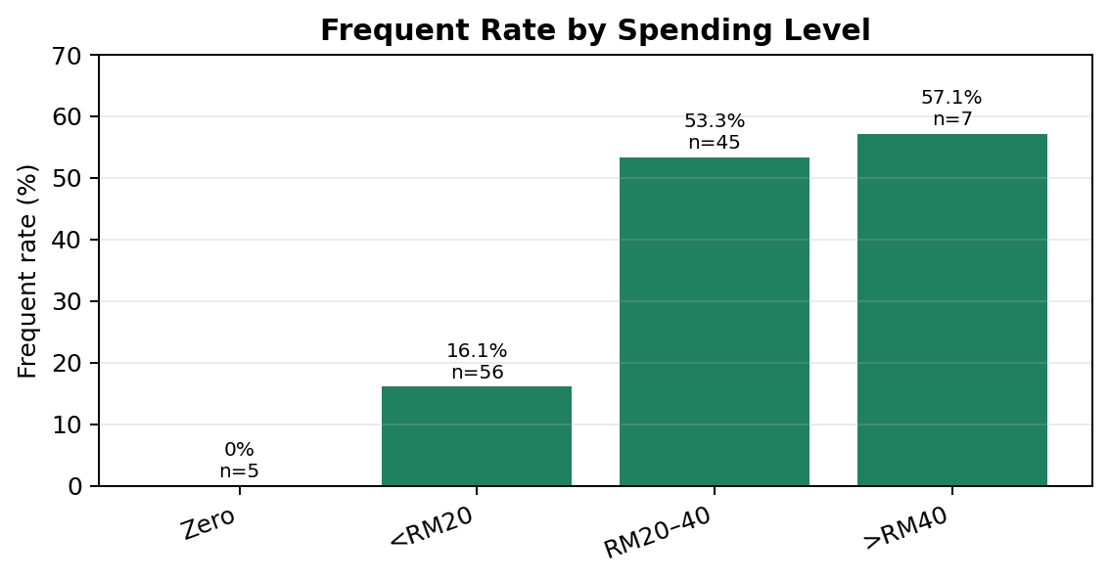
Key Insight 1 — Spending Is Strongly Associated with Return Group
SpendPurchase | Frequent rate | n
Zero | 0% | 5
Less than RM20 | 16.07% | 56
RM20–RM40 | 53.33% | 45
More than RM40 | 57.14% | 7
Insight
Nhóm chi tiêu trung bình/cao có tỷ lệ Frequent cao hơn rõ rệt so với nhóm chi tiêu thấp. RM20–RM40 là nhóm đáng chú ý vì vừa có frequent rate cao vừa có n hợp lý.

Slide 10
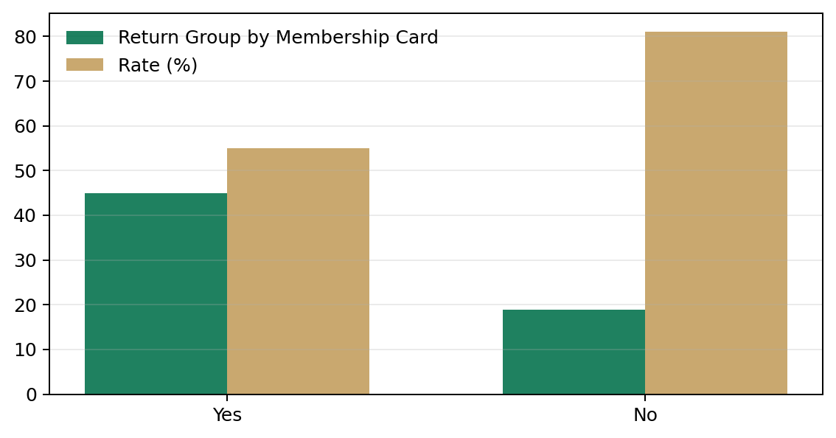
Key Insight 2 — Membership Card Reflects Customer Engagement
Membership Yes
Frequent rate: 45.0% 27/60 khách thuộc nhóm Frequent
Membership No
Frequent rate: 18.87% 10/53 khách thuộc nhóm Frequent
Group comparison
Frequent group có membership_rate 0.73, trong khi Infrequent group là 0.43.

Slide 11
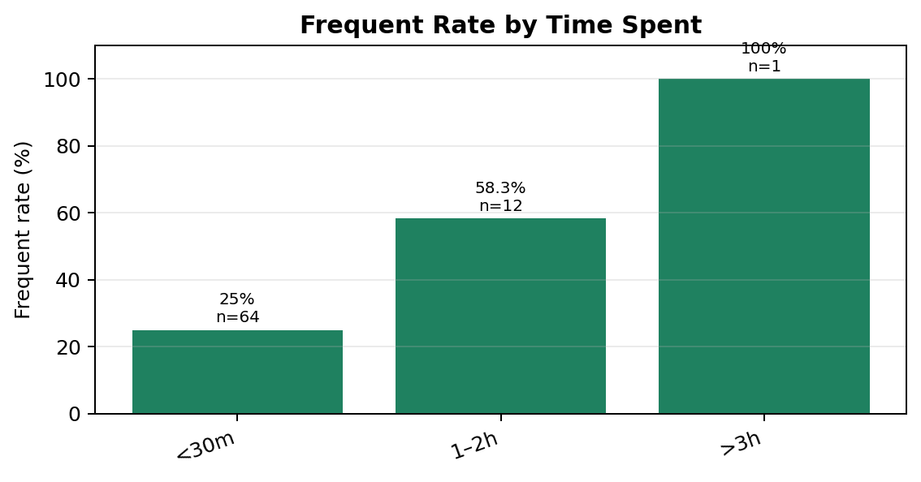
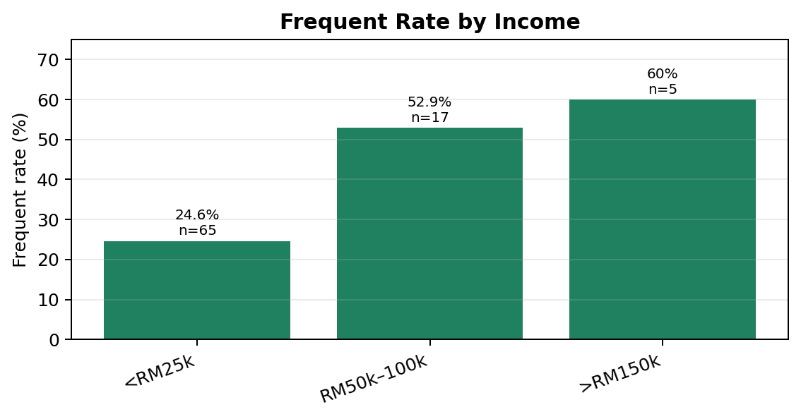
Key Insight 3 — Time Spent and Income Add Context
TimeSpend insight
Khách ở lại 1–2 hours có frequent rate 58.33% (n=12), cao hơn nhóm below 30 minutes 25.0% (n=64).
Income insight
Nhóm RM50,000–RM100,000 có frequent rate 52.94% (n=17), trong khi nhóm <RM25,000 là 24.62% (n=65).

Slide 12
Status Deep Dive — Student, Employed, Self-employed
Segment | n | Frequent rate | Membership yes | Spending profile | Interpretation
Student | 37 | 18.92% | 32.43% | 67.6% <RM20 | Nhóm lớn nhưng quay lại chưa cao
Employed | 58 | 37.93% | 63.79% | 50.0% RM20–40 | Nhóm ổn định, hợp loyalty
Self-employed | 16 | 43.75% | 62.5% | Pattern tích cực | Tiềm năng nhưng mẫu nhỏ
Student
Thu nhập chủ yếu <RM25,000, spend thấp và membership thấp → cần ưu đãi dễ tiếp cận.
Employed
Nhóm lớn nhất, chi tiêu RM20–40 khá rõ → phù hợp reward định kỳ.
Self-employed
Frequent rate cao nhất trong 3 nhóm, nhưng n=16 nên chỉ xem là nhóm tiềm năng.

Slide 13
Mixed or Weak Patterns — What Not to Overclaim
Evidence level | Variables | Observed pattern | Decision
Strong | spendPurchase, membershipCard | Chênh lệch rõ giữa Frequent/Infrequent | Dùng làm trọng tâm recommendation
Medium | income, timeSpend, status | Có pattern nhưng cần đọc kèm n và bối cảnh | Dùng để hỗ trợ segmentation
Weak / caution | location, gender, method | Location không nhất quán; method khác biệt nhỏ; gender không nên là trọng tâm | Không overclaim
Examples of caution
Location: 1km–3km = 37.5%, more than 3km = 32.14%, within 1km = 28.0%. Method: Drive-thru 35.0%, Take away 33.33%, Dine in 31.82%.

Slide 14
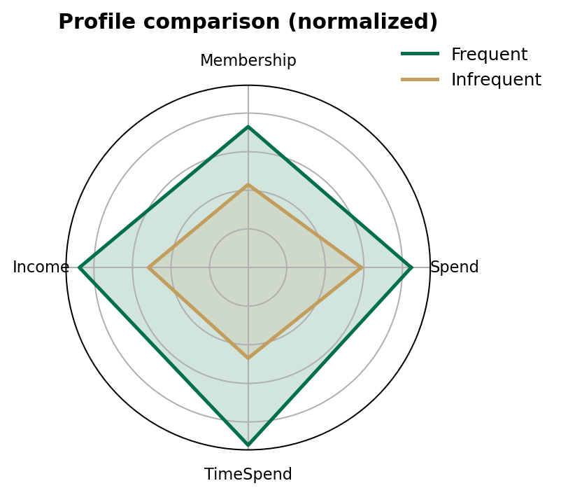
Customer Segmentation Summary
Metric | Frequent customers | Infrequent customers
n | 37 | 76
Avg spend score | 1.86 | 1.29
Membership rate | 0.73 | 0.43
Avg income score | 1.05 | 0.62
Avg timeSpend score | 0.92 | 0.47
Segment interpretation
Frequent customers nổi bật hơn ở spend, membership và timeSpend; location gần như không khác biệt nhiều.

Slide 15
Business Recommendations, Limitations & Conclusion
Segment / Lever | Evidence | Action
Student | Spend thấp, frequent rate 18.92% | Student combo, low-price bundle, campus campaign
Employed | Nhóm lớn nhất, membership 63.79% | Morning/lunch combo, member reward, personalized offer
Self-employed | Frequent rate 43.75%, n nhỏ | Workspace-friendly offer, meeting combo, WiFi/seat comfort
Membership | Yes: frequent rate 45.0% | Reward points, monthly challenge, member promotion
Spending | RM20–40 frequent rate 53.33% | Bundle RM20–40, upsell combo, repeat purchase reward
Limitations
Dataset nhỏ (113 khách); dữ liệu khảo sát có thể có response bias; một số nhóm n rất nhỏ; phân tích hiện tại là EDA/segmentation, chưa phải mô hình dự đoán; không kết luận quan hệ nhân quả.
Conclusion
Starbucks nên ưu tiên membership, spending bundle và chiến lược riêng cho từng nhóm khách hàng, nhưng cần thêm dữ liệu lớn hơn để xác nhận insight.

Slide 16
Đánh giá mức độ đóng góp của nhóm
Tên | Nguyễn Khắc Tùng | Nguyễn Anh Sơn
Mức đóng góp (%) | 75% | 25%

